Slide 1
운영체제 과제03 cpu_load
2021270632-박형준

Slide 2
목차
System Description
Test Description
User Documentation
Self-Evaluation

Slide 3
System Description – DFD
1. 1초마다 CPU 로드 측정
CPU_Load 함수가 현재 CPU 사용량을 계산
2. CPU 로드 저장
매초 CPU 로드를 저장하고, 5초, 10초, 15초 동안의 데이터를
벡터(load5, load10, load15)에 누적
3. 평균 계산
CalculateAverage 함수가 각 벡터의 5초, 10초, 15초 동안의 평균을 계산
4. 출력
매초 현재 CPU 로드 출력
5초, 10초, 15초가 지나면 해당 시간 동안의 평균 CPU 로드 출력

Slide 4
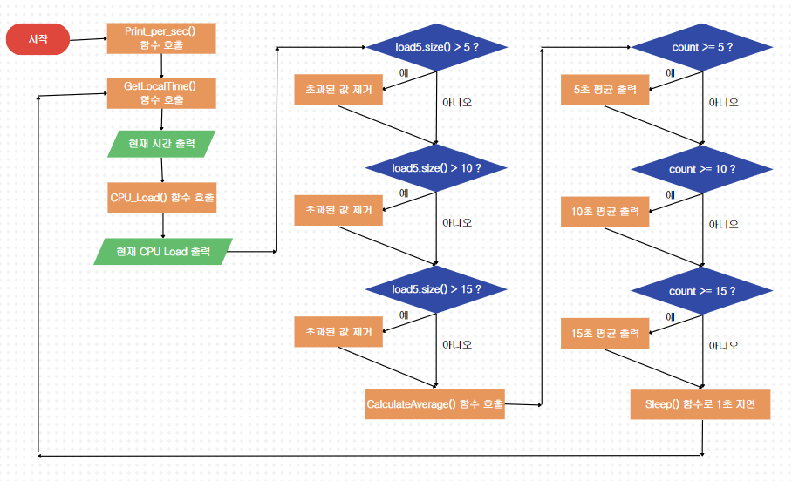
System Description – Flow Chart

Slide 5
System Description – list of routines/functions
CPU_Load() 함수
역할: 현재 CPU 사용량을 계산
GetSystemTimes API를 사용하여 시스템의 idle(유휴), kernel(커널),
user(사용자) 시간을 가져오고, 이전 시간과 비교해 CPU 사용률을 계산
계산된 사용량을 백분율(%)로 반환
CalculateAverage() 함수
역할: 입력된 벡터 내에 있는 값들의 평균을 계산
주어진 벡터 data의 모든 값을 더하고, 벡터의 크기로 나누어 평균을 반환

Slide 6
System Description – list of routines/functions
Print_per_sec() 함수
역할: 1초마다 현재 CPU 사용량과 5초, 10초, 15초 동안의
평균 CPU 사용량을 출력
CPU_Load() 함수를 호출해 현재 CPU 로드를 측정하고,
CalculateAverage() 함수로 5, 10, 15초 동안의 평균을 계산하여 출력
각 초마다 벡터에 CPU 로드를 저장하며, 초과된 데이터는 벡터에서 제거
무한 루프 안에서 1초마다 측정값을 출력하며, Sleep(ONE_SEC)을 통해
1초 간격을 유지

Slide 7
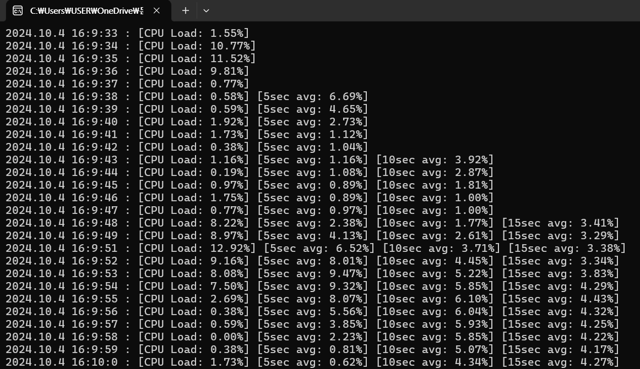
Test Description

Slide 8
User Documentation
1. 코드 입력
솔루션 탐색기에서 Source Files를 마우스 오른쪽 클릭하고, Add -> New Item을 선택
C++ 파일(.cpp)을 추가한 후, 작성한 코드를 복사하여 붙여넣음
2. 코드 컴파일 및 빌드
Ctrl + Shift + B 또는 Build -> Build Solution을 클릭해 코드를 컴파일
오류가 없으면 빌드가 완료
3. 코드 실행
Ctrl + F5 또는 Debug -> Start Without Debugging을 눌러 프로그램을 실행
프로그램이 실행되면 CPU 사용량과 5초, 10초, 15초 평균 사용량이 1초마다 출력

Slide 9
Self-evaluation
이 코드를 작성하면서 가장 어려웠던 부분은 CPU 사용량을 이해하는 것이었다. GetSystemTimes 함수로 시스템의 idle, kernel, user 시간을 받아 이전 값과 비교하여 계산하는 과정이 다소 복잡했다. 특히, 이전 값들을 저장하고 그 차이를 통해 CPU 로드를 구하는 로직을 구현하는 데 신경을 많이 썼다. 또한, 5초, 10초, 15초 평균값을 계산하고 출력하는 부분에서도 벡터의 크기를 관리하며 초과된 값을 제거하는 작업이 까다로웠다. 이 과정을 통해 시스템 자원 관리와 데이터 처리에 대한 이해를 높일 수 있었다.
총 소요시간 : 3시간 30분
자체 평가점수 : 85점

